Slide 1
חישוביות
תרגול 6

Slide 2
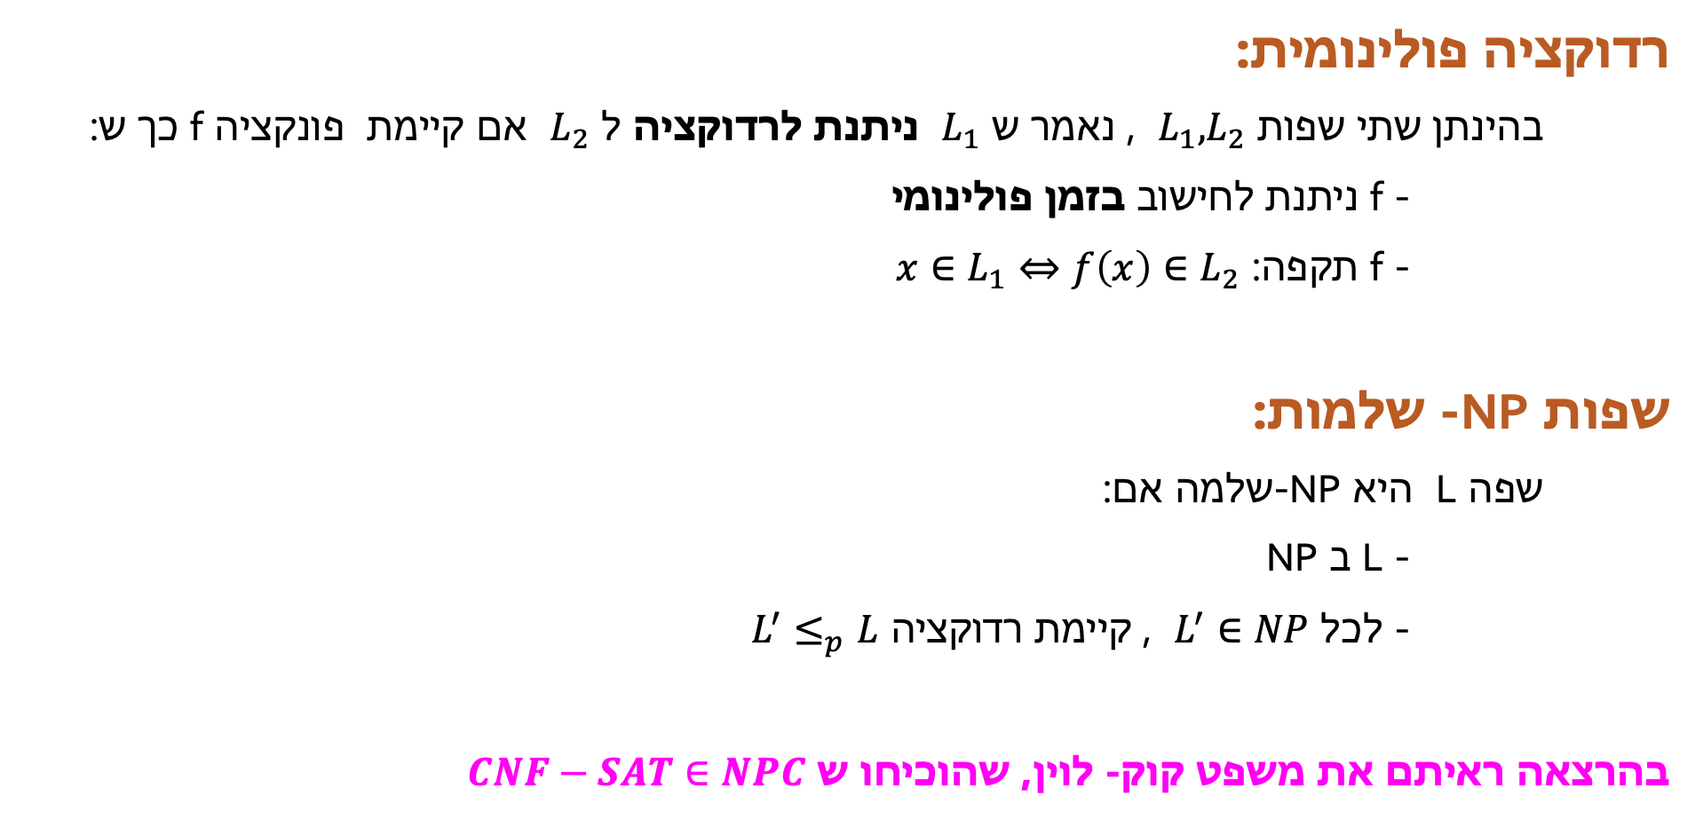
תזכורת
רדוקציה פולינומית:
בהינתן שתי שפות $L_{1},L_{2}$ , נאמר ש $L_{1}$ ניתנת לרדוקציה ל $L_{2}$ אם קיימת פונקציה f כך ש:
- f ניתנת לחישוב בזמן פולינומי
- f תקפה: $x∈L_{1}⇔f\left(x\right)∈L_{2}$
שפות NP- שלמות:
שפה L היא NP-שלמה אם:
- L ב NP
- לכל $L^{′}∈NP$ , קיימת רדוקציה $L^{′}≤_{p}L$
בהרצאה ראיתם את משפט קוק- לוין, שהוכיחו ש $CNF−SAT∈NPC$

Slide 3



תרגיל
נתונה השפה הבאה: $SAT_{2}=\left\{φ \right| ∃ two satisfying assignments to φ\}$
הוכיחו: $SAT_{2}∈NPC$
שייכות לNP: צריך לבנות מכונה א״ד ולהוכיח נכונות וסיבוכיות. כיוון שכבר עשינו את זה הרבה, לא נוכיח פורמלית, אלא רק נגיד את הרעיון.
במקרה שלנו: ננחש שתי השמות ונבדוק שהן מספקות
$L∈NPH$ :
נראה רדוקציה מ SAT.
פונקציית הרדוקצייה: $f\left(φ\right)=φ′$
כשאר $φ^{′}=φ∧(y∨\overline{y})$
f ניתנת לחישוב בשמן פולינומי, כי צריך רק להוסיף מחרוזת קבועה
תקפות:
$φ∈SAT$
=> קיימת השמה מספקת $π$ ל $φ$
=> ההשמות $π⋅0$ ו $π⋅1$ מספקות את $φ^{′}$
=> יש ל $φ^{′}$ שתי השמות מספקות (לפחות)
=> $φ^{′}∈SAT_{2}$
$φ^{′}∈SAT_{2}$
=> יש ל $φ^{′}$ שתי השמות מספקות
=> נבחר אחת מהן
=> היא בפרט מספקת את $φ$
=> $φ∈SAT$

Slide 4
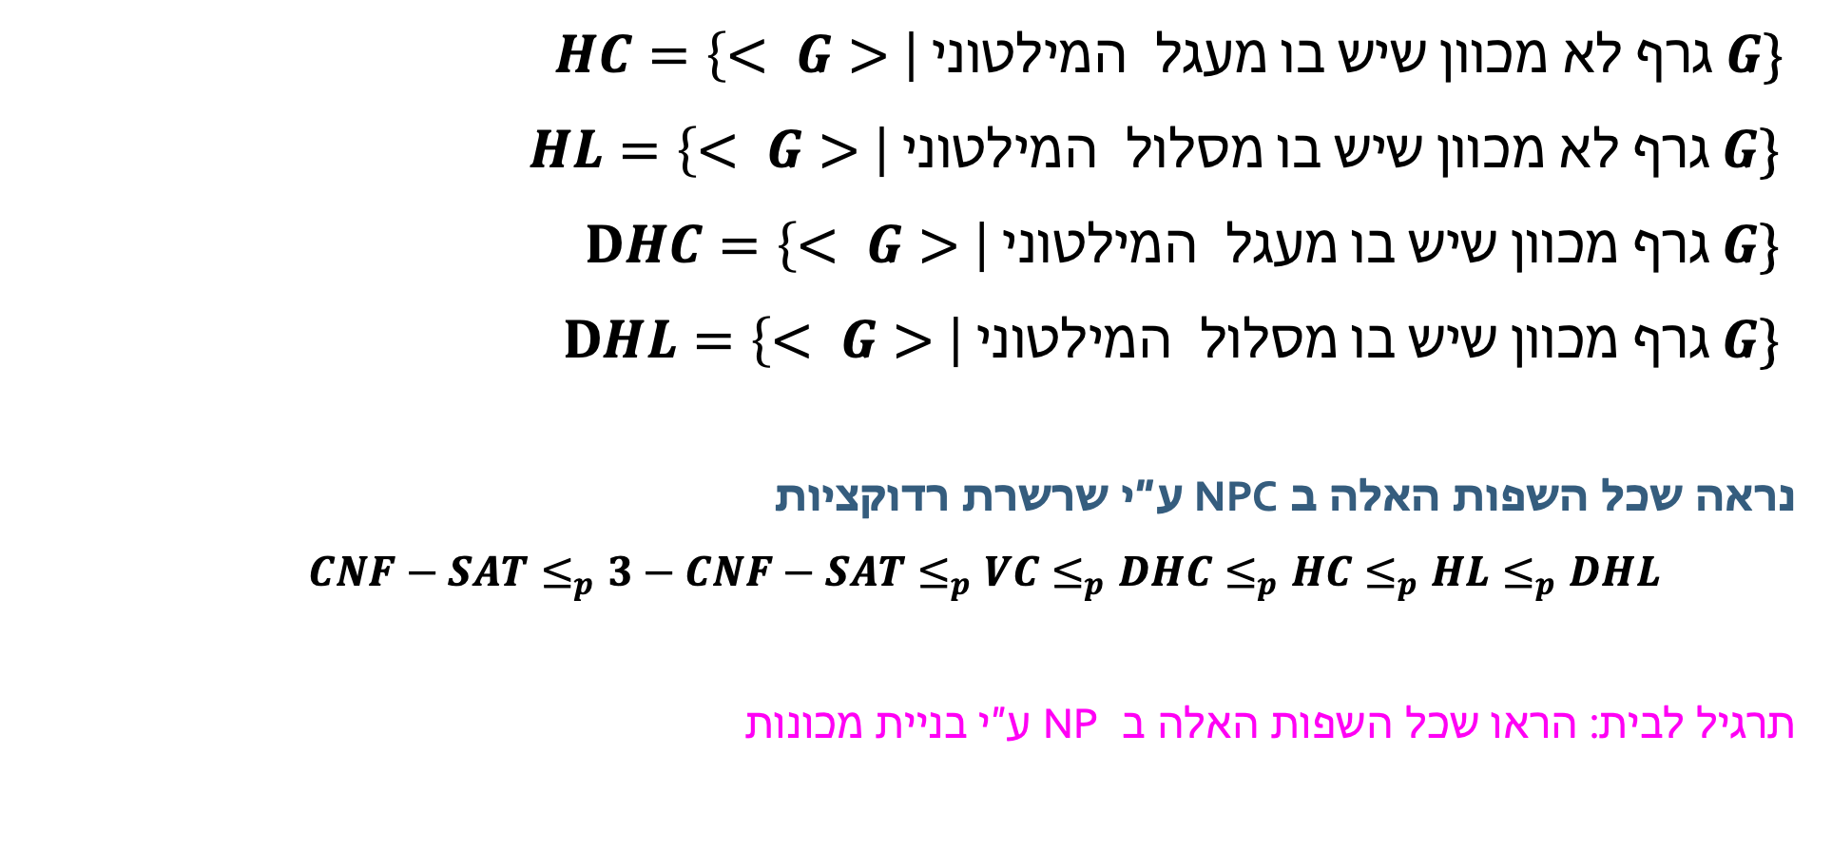
הגדרת שפות
$HC=\left\{< G> \right| המילטוני מעגל בו שיש מכוון לא גרף G\}$
$HL=\left\{< G> \right| המילטוני מסלול בו שיש מכוון לא גרף G\}$
$DHC=\left\{< G> \right| המילטוני מעגל בו שיש מכוון גרף G\}$
$DHL=\left\{< G> \right| המילטוני מסלול בו שיש מכוון גרף G\}$
נראה שכל השפות האלה ב NPC ע״י שרשרת רדוקציות
$CNF−SAT≤_{p}3−CNF−SAT≤_{p}VC≤_{p}DHC≤_{p}HC≤_{p}HL≤_{p}DHL$
תרגיל לבית: הראו שכל השפות האלה ב NP ע״י בניית מכונות

Slide 5
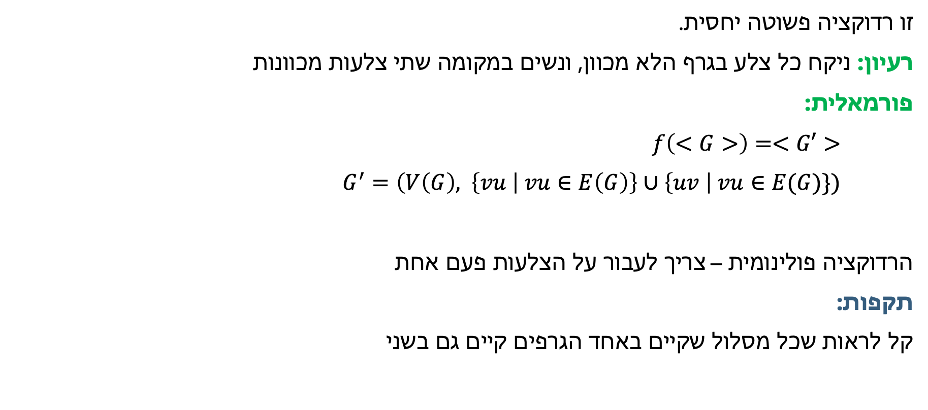

$$CNF−SAT≤_{p}3−CNF−SAT≤_{p}VC≤_{p}DHC≤_{p}HC≤_{p}HL≤_{p}DHL$$
זו רדוקציה פשוטה יחסית.
רעיון: ניקח כל צלע בגרף הלא מכוון, ונשים במקומה שתי צלעות מכוונות
פורמאלית:
$f\left(<G>\right)=<G′>$
$G^{′}=\left(V\left(G\right), \left\{vu \right| vu∈E\left(G\right)\right\}∪\left\{uv \right| vu∈E(G)\})$
הרדוקציה פולינומית – צריך לעבור על הצלעות פעם אחת
תקפות:
קל לראות שכל מסלול שקיים באחד הגרפים קיים גם בשני

Slide 6




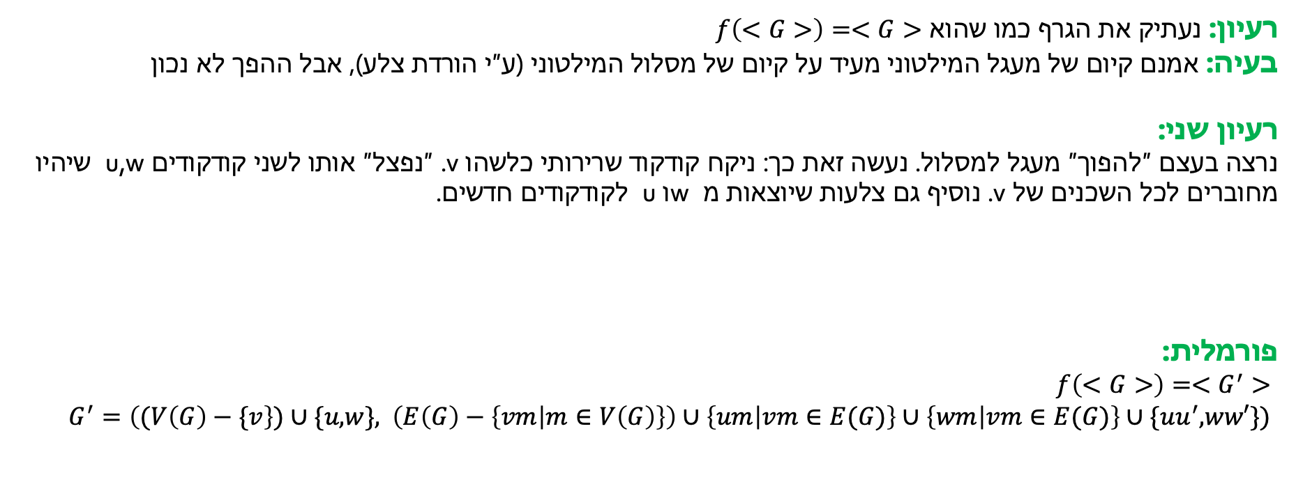


$$CNF−SAT≤_{p}3−CNF−SAT≤_{p}VC≤_{p}DHC≤_{p}HC≤_{p}HL≤_{p}DHL$$
רעיון: נעתיק את הגרף כמו שהוא $f\left(<G>\right)=<G>$
בעיה: אמנם קיום של מעגל המילטוני מעיד על קיום של מסלול המילטוני (ע״י הורדת צלע), אבל ההפך לא נכון
רעיון שני:
נרצה בעצם ״להפוך״ מעגל למסלול. נעשה זאת כך: ניקח קודקוד שרירותי כלשהו v. ״נפצל״ אותו לשני קודקודים u,w שיהיו מחוברים לכל השכנים של v. נוסיף גם צלעות שיוצאות מ w ו u לקודקודים חדשים.
פורמלית:
$f\left(<G>\right)=<G^{′}>$
$G^{′}=\left((V\left(G\right)−\{v\right\})∪\{u,w\}, \left(E\left(G\right)−\left\{vm | m∈V\left(G\right)\right\}\right)∪\left\{um | vm∈E(G)\right\}∪\left\{wm | vm∈E(G)\right\}∪\{uu^{′},ww′\})$

Slide 7

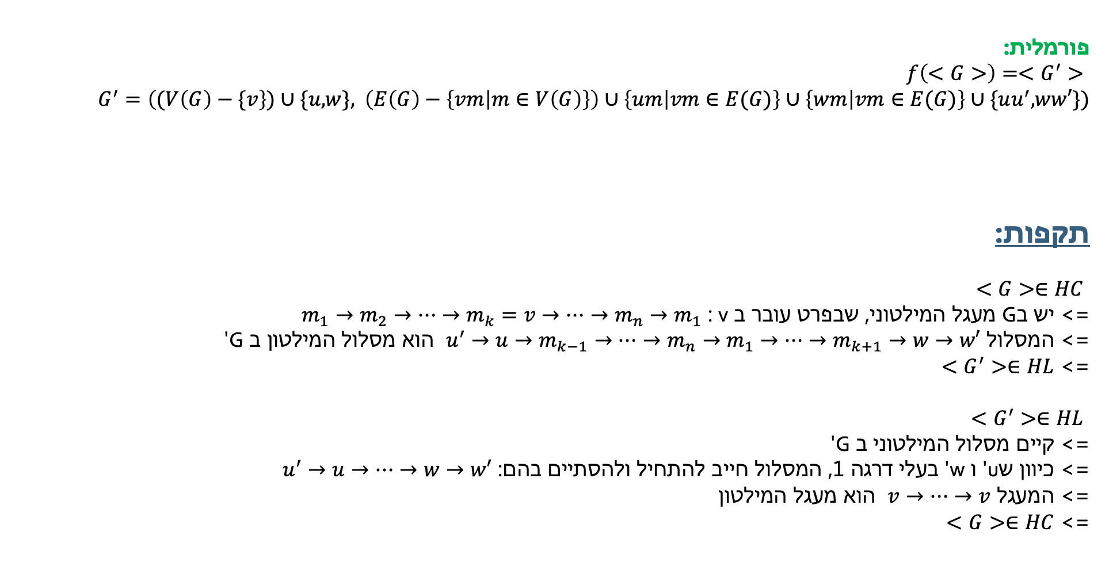


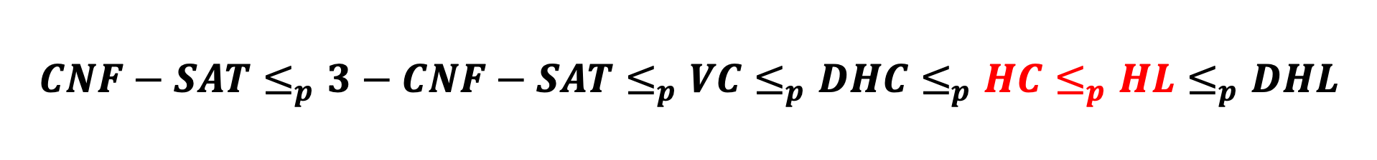

$$CNF−SAT≤_{p}3−CNF−SAT≤_{p}VC≤_{p}DHC≤_{p}HC≤_{p}HL≤_{p}DHL$$
פורמלית:
$f\left(<G>\right)=<G^{′}>$
$G^{′}=\left((V\left(G\right)−\{v\right\})∪\{u,w\}, \left(E\left(G\right)−\left\{vm | m∈V\left(G\right)\right\}\right)∪\left\{um | vm∈E(G)\right\}∪\left\{wm | vm∈E(G)\right\}∪\{uu^{′},ww′\})$
תקפות:
$<G>∈HC$
=> יש בG מעגל המילטוני, שבפרט עובר ב v : $m_{1}→m_{2}→…→m_{k}=v→…→m_{n}→m_{1}$
=> המסלול $u^{′}→u→m_{k−1}→…→m_{n}→m_{1}→…→m_{k+1}→w→w′$ הוא מסלול המילטון ב G'
=> $<G^{′}>∈HL$
$<G^{′}>∈HL$
=> קיים מסלול המילטוני ב G'
=> כיוון שu' ו w' בעלי דרגה 1, המסלול חייב להתחיל ולהסתיים בהם: $u^{′}→u→…→w→w′$
=> המעגל $v→…→v$ הוא מעגל המילטון
=> $<G>∈HC$

Slide 8
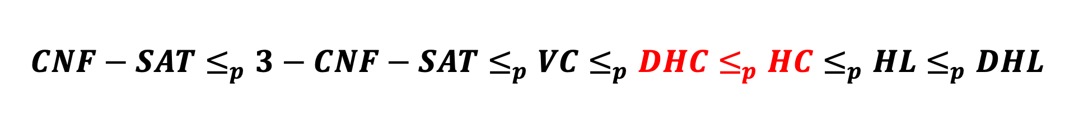
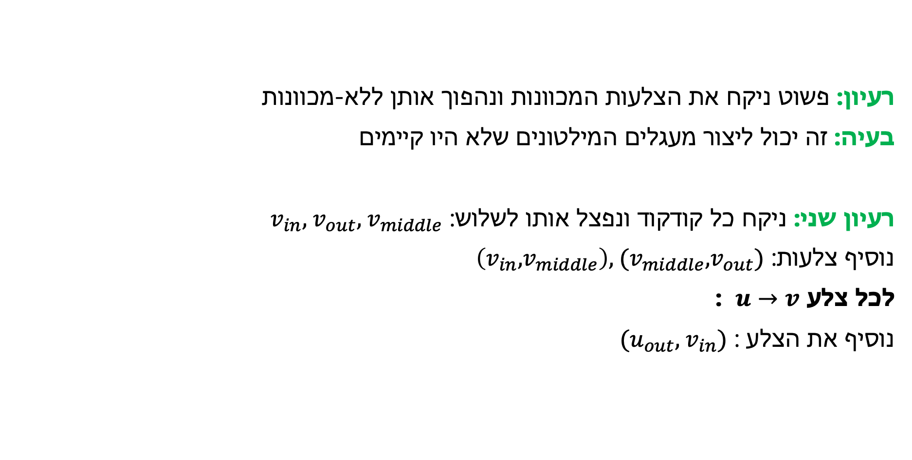
$$CNF−SAT≤_{p}3−CNF−SAT≤_{p}VC≤_{p}DHC≤_{p}HC≤_{p}HL≤_{p}DHL$$
רעיון: פשוט ניקח את הצלעות המכוונות ונהפוך אותן ללא-מכוונות
בעיה: זה יכול ליצור מעגלים המילטונים שלא היו קיימים
רעיון שני: ניקח כל קודקוד ונפצל אותו לשלוש: $v_{in},{ v}_{out},{ v}_{middle}$
נוסיף צלעות: $\left(v_{in},v_{middle}\right), (v_{middle},v_{out})$
לכל צלע $u→v$ :
נוסיף את הצלע : $(u_{out},{ v}_{in})$

Slide 9

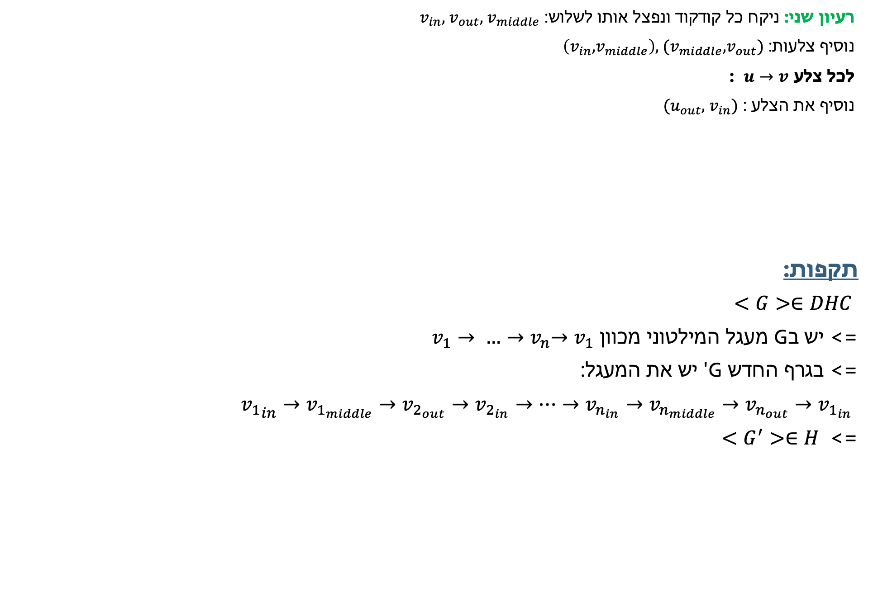
רעיון שני: ניקח כל קודקוד ונפצל אותו לשלוש: $v_{in},{ v}_{out},{ v}_{middle}$
נוסיף צלעות: $\left(v_{in},v_{middle}\right), (v_{middle},v_{out})$
לכל צלע $u→v$ :
נוסיף את הצלע : $(u_{out},{ v}_{in})$
תקפות:
$<G>∈DHC$
=> יש בG מעגל המילטוני מכוון $v_{1}→ …{→v}_{n}→v_{1}$
=> בגרף החדש G' יש את המעגל:
${v_{1}}_{in}→v_{1_{middle}}→v_{2_{out}}→v_{2_{in}}→…→v_{n_{in}}→v_{n_{middle}}→v_{n_{out}}→v_{1_{in}}$
=> $<G^{′}>∈H$
$<G^{′}>∈HC$
=> יש ב G׳ מעגל המילטון לא מכוון
=> כיוון שעבור כל קודקוד, $v_{middle}$ מחובר רק ל $v_{in}$ ו $v_{out}$, וכיוון שהמעגל המילטוני, הוא חייב לעבור $v_{in}→v_{middle}→v_{out}$ או הפוך, בה״כ
=> בפרט, לא יכול להיות מצב $u→v_{in/out}→w$ כאשר $u,w≠v_{middle}$
=> לפי מה שאמרנו עכשיו ולפי הבנייה של הגרף, המעגל המסלול נראה כך:
$${{ v}_{1}}_{in}→v_{1_{middle}}→v_{2_{out}}→v_{2_{in}}→…→v_{n_{in}}→v_{n_{middle}}→v_{n_{out}}→v_{1_{in}}$$
=> בגרף המקורי G יש מעגל $v_{1}→ …{→v}_{n}→v_{1}$
=> $<G>∈DHC$

Slide 10

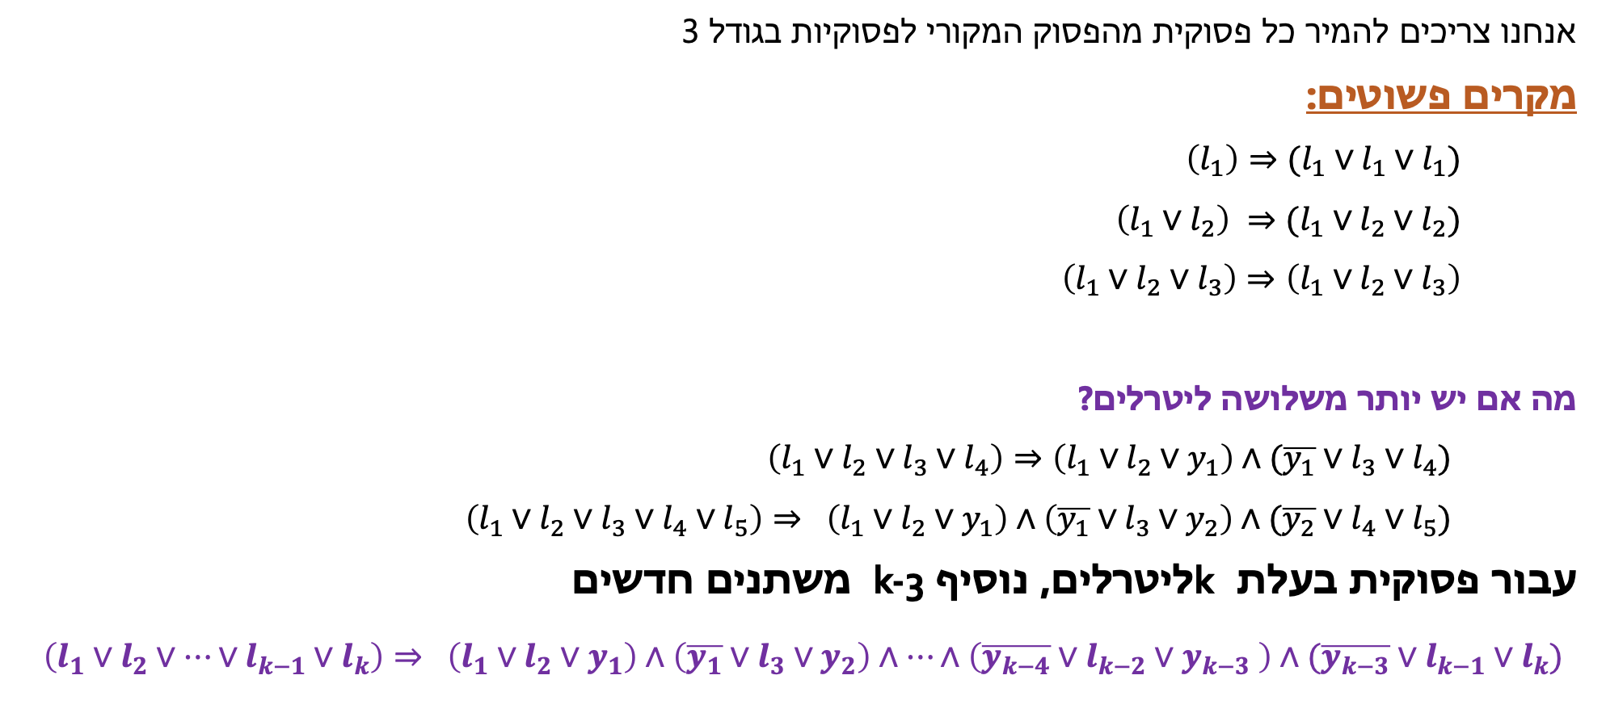
$$CNF−SAT≤_{p}3−CNF−SAT≤_{p}VC≤_{p}DHC≤_{p}HC≤_{p}HL≤_{p}DHL$$
אנחנו צריכים להמיר כל פסוקית מהפסוק המקורי לפסוקיות בגודל 3
מקרים פשוטים:
$\left(l_{1}\right)⇒(l_{1}∨l_{1}∨l_{1})$
$\left(l_{1}∨l_{2}\right) ⇒(l_{1}∨l_{2}∨l_{2})$
$\left(l_{1}∨l_{2}∨l_{3}\right)⇒\left(l_{1}∨l_{2}∨l_{3}\right)$
מה אם יש יותר משלושה ליטרלים?
$\left(l_{1}∨l_{2}∨l_{3}∨l_{4}\right)⇒\left(l_{1}∨l_{2}∨y_{1}\right)∧(\overline{y_{1}}∨l_{3}∨l_{4})$
$\left(l_{1}∨l_{2}∨l_{3}∨l_{4}∨l_{5}\right)⇒ \left(l_{1}∨l_{2}∨y_{1}\right)∧\left(\overline{y_{1}}∨l_{3}∨y_{2}\right)∧(\overline{y_{2}}∨l_{4}∨l_{5})$
עבור פסוקית בעלת k ליטרלים, נוסיף k-3 משתנים חדשים
$\left(l_{1}∨l_{2}∨…∨l_{k−1}∨l_{k}\right)⇒ \left(l_{1}∨l_{2}∨y_{1}\right)∧\left(\overline{y_{1}}∨l_{3}∨y_{2}\right)∧…∧\left(\overline{y_{k−4}}∨l_{k−2}∨y_{k−3} \right)∧(\overline{y_{k−3}}∨l_{k−1}∨l_{k})$

Slide 11
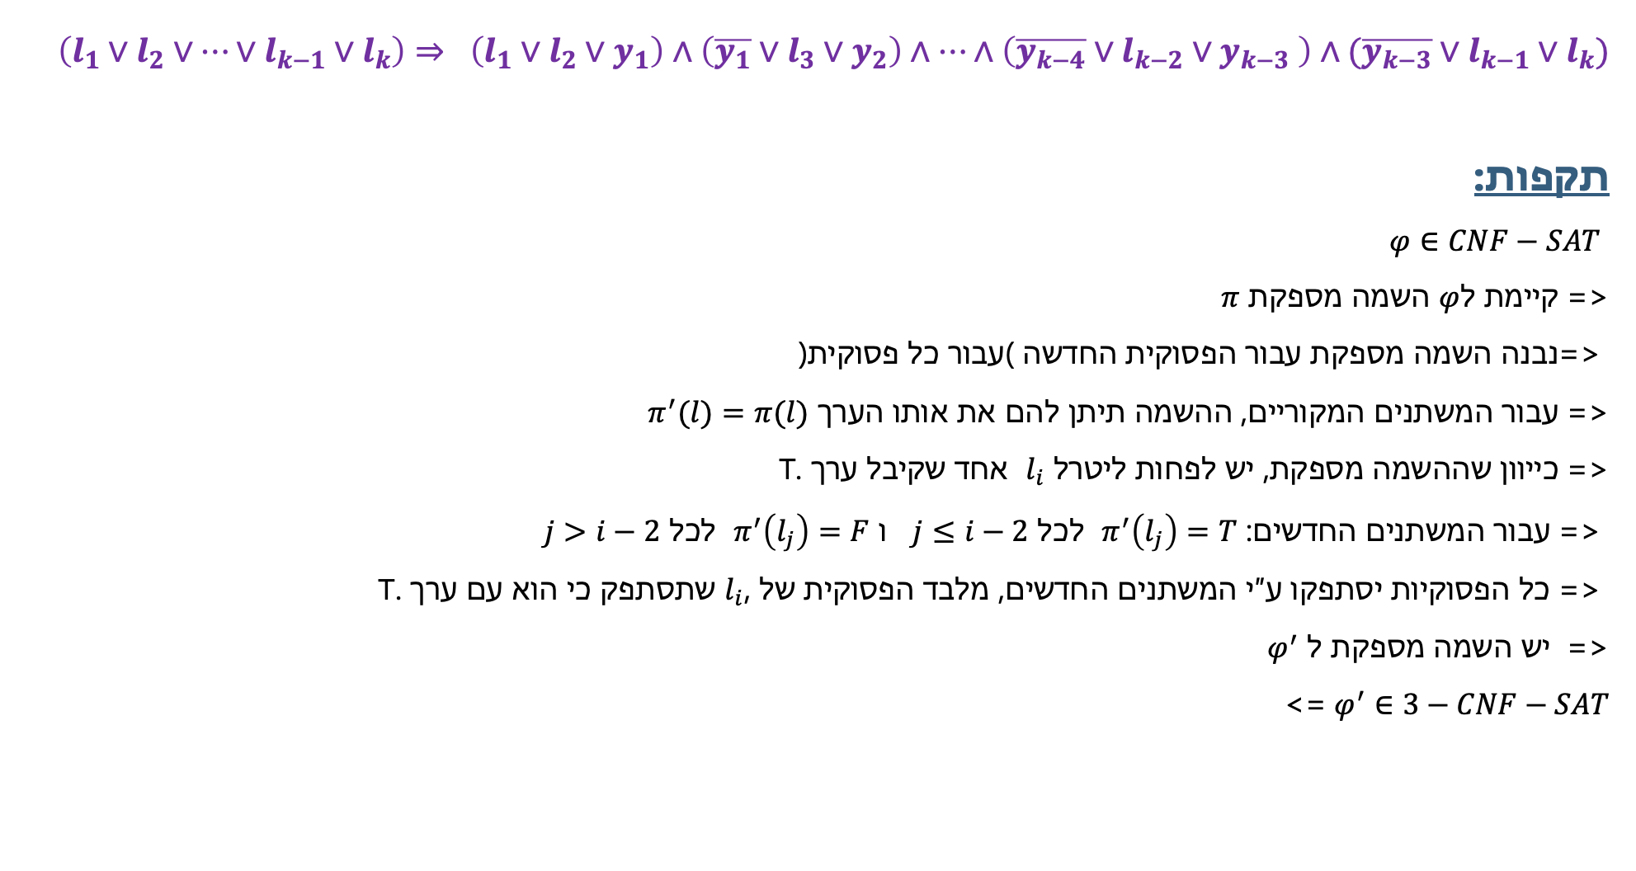
$\left(l_{1}∨l_{2}∨…∨l_{k−1}∨l_{k}\right)⇒ \left(l_{1}∨l_{2}∨y_{1}\right)∧\left(\overline{y_{1}}∨l_{3}∨y_{2}\right)∧…∧\left(\overline{y_{k−4}}∨l_{k−2}∨y_{k−3} \right)∧(\overline{y_{k−3}}∨l_{k−1}∨l_{k})$
תקפות:
$φ∈CNF−SAT$
=> קיימת ל$φ$ השמה מספקת $π$
=>נבנה השמה מספקת עבור הפסוקית החדשה (עבור כל פסוקית)
=> עבור המשתנים המקוריים, ההשמה תיתן להם את אותו הערך $π^{′}(l)=π(l)$
=> כייוון שההשמה מספקת, יש לפחות ליטרל $l_{i}$ אחד שקיבל ערך T.
=> עבור המשתנים החדשים: $π^{′}\left(l_{j}\right)=T$ לכל $j≤i−2$ ו $π^{′}\left(l_{j}\right)=F$ לכל $j>i−2$
=> כל הפסוקיות יסתפקו ע״י המשתנים החדשים, מלבד הפסוקית של $l_{i}$, שתסתפק כי הוא עם ערך T.
=> יש השמה מספקת ל $φ^{′}$
$φ^{′}∈3−CNF−SAT$ <=

Slide 12

$\left(l_{1}∨l_{2}∨…∨l_{k−1}∨l_{k}\right)⇒ \left(l_{1}∨l_{2}∨y_{1}\right)∧\left(\overline{y_{1}}∨l_{3}∨y_{2}\right)∧…∧\left(\overline{y_{k−4}}∨l_{k−2}∨y_{k−3} \right)∧(\overline{y_{k−3}}∨l_{k−1}∨l_{k})$
תקפות:
$φ^{′}∈3−CNF−SAT$
=> קיימת השמה מספקת ל $φ^{′}$
=> נניח בשלילה ש $φ\left(l_{i}\right)=φ′(l_{i})$ אינה השמה מספקת ל $φ$
=> כל הליטרלים קיבלו ערך F
=> $φ\left(y_{i}\right)=T$ , כי ההשמה צריכה לספק את $φ^{′}$
=> הפסוקית האחרונה לא מסתפקת
=> סתירה
=> $φ\left(l_{i}\right)=φ′(l_{i})$ זו השמה מספקת ל $φ$
=> $φ∈CNF−SAT$

Slide 13





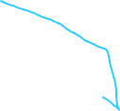
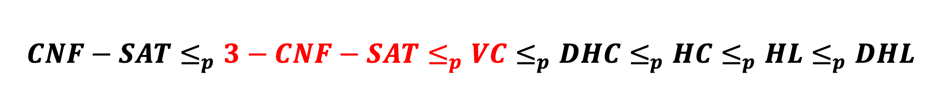

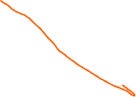
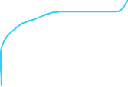



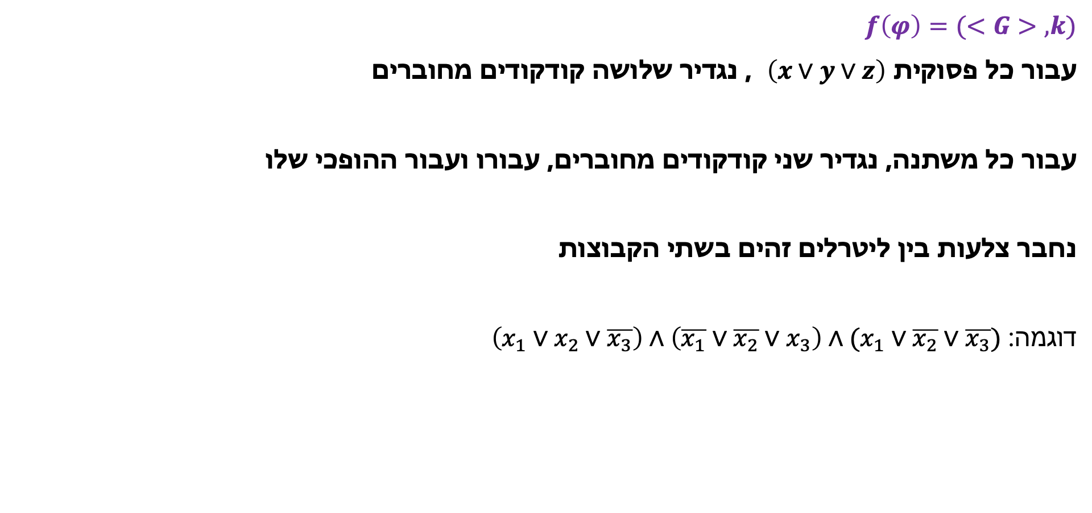
$$CNF−SAT≤_{p}3−CNF−SAT≤_{p}VC≤_{p}DHC≤_{p}HC≤_{p}HL≤_{p}DHL$$
$f\left(φ\right)=(<G>,k)$
עבור כל פסוקית $\left(x∨y∨z\right)$ , נגדיר שלושה קודקודים מחוברים
עבור כל משתנה, נגדיר שני קודקודים מחוברים, עבורו ועבור ההופכי שלו
נחבר צלעות בין ליטרלים זהים בשתי הקבוצות
דוגמה: $\left(x_{1}∨x_{2}∨\overline{x_{3}}\right)∧\left(\overline{x_{1}}∨\overline{x_{2}}∨x_{3}\right)∧(x_{1}∨\overline{x_{2}}∨\overline{x_{3}})$
איך נבחר את k?
$k=m+2l$
כשאר m מספר המשתנים
ו l מספר הפסוקיות

Slide 14
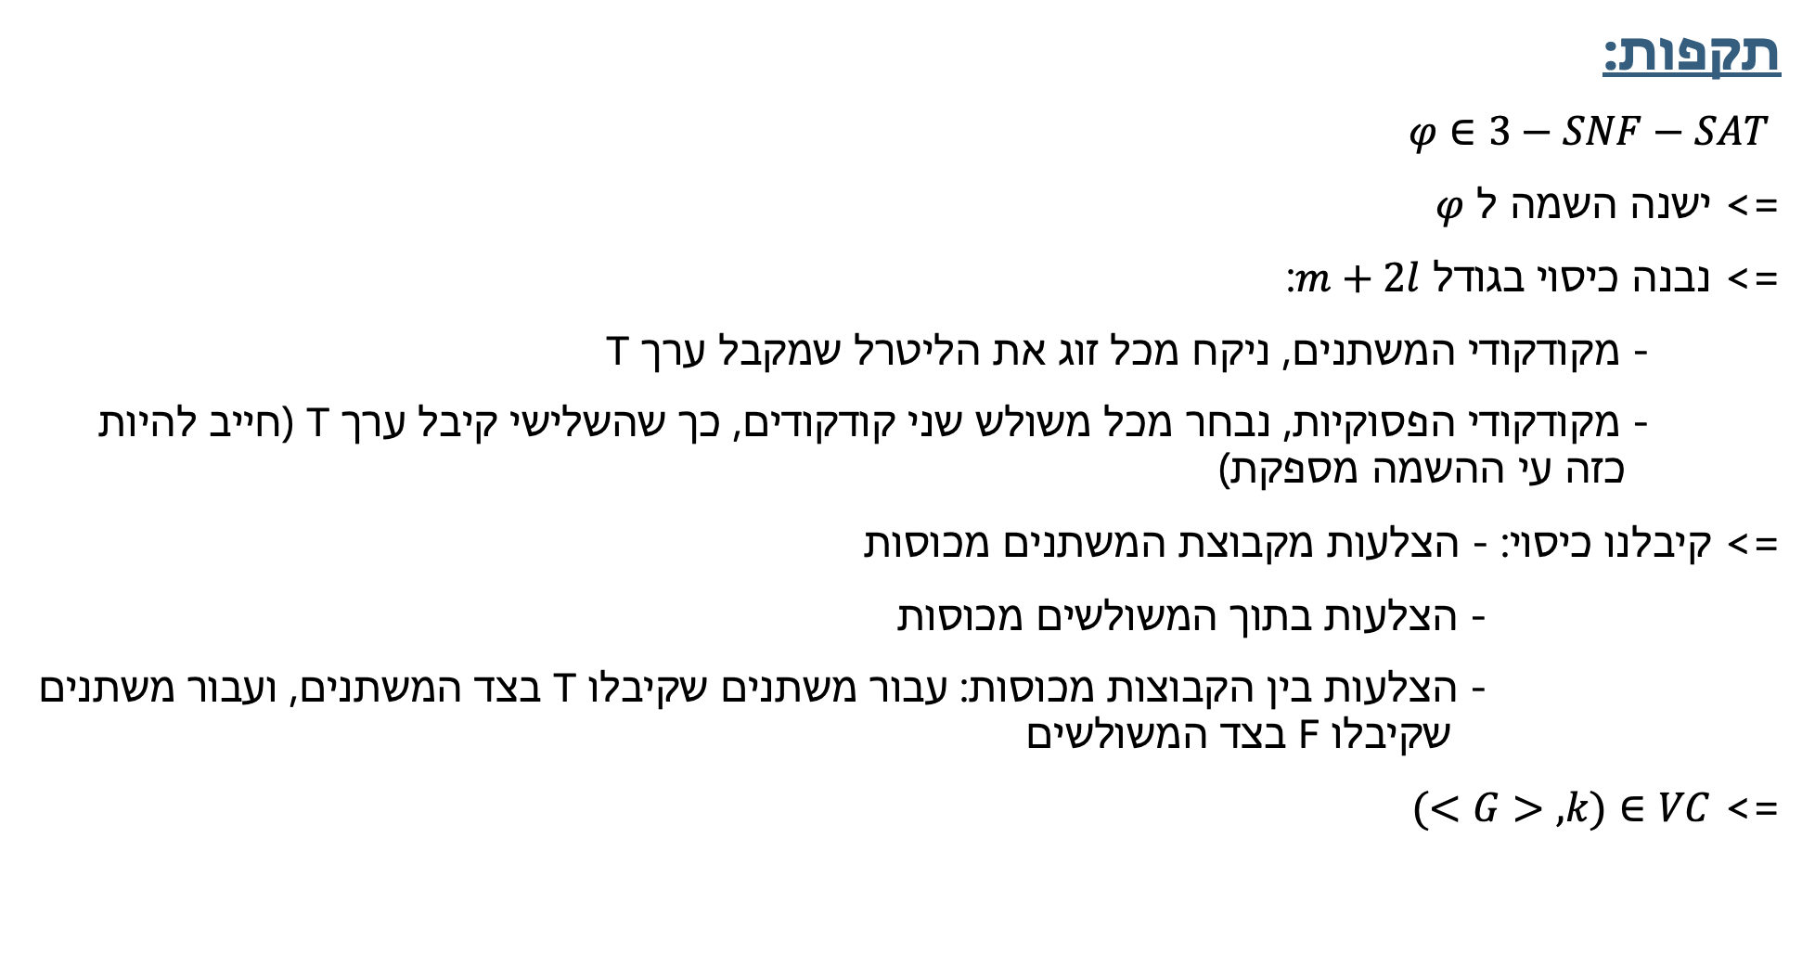
תקפות:
$φ∈3−SNF−SAT$
=> ישנה השמה ל $φ$
=> נבנה כיסוי בגודל $m+2l$:
- מקודקודי המשתנים, ניקח מכל זוג את הליטרל שמקבל ערך T
- מקודקודי הפסוקיות, נבחר מכל משולש שני קודקודים, כך שהשלישי קיבל ערך T (חייב להיות כזה עי ההשמה מספקת)
=> קיבלנו כיסוי: - הצלעות מקבוצת המשתנים מכוסות
- הצלעות בתוך המשולשים מכוסות
- הצלעות בין הקבוצות מכוסות: עבור משתנים שקיבלו T בצד המשתנים, ועבור משתנים שקיבלו F בצד המשולשים
=> $(<G>,k)∈VC$

Slide 15
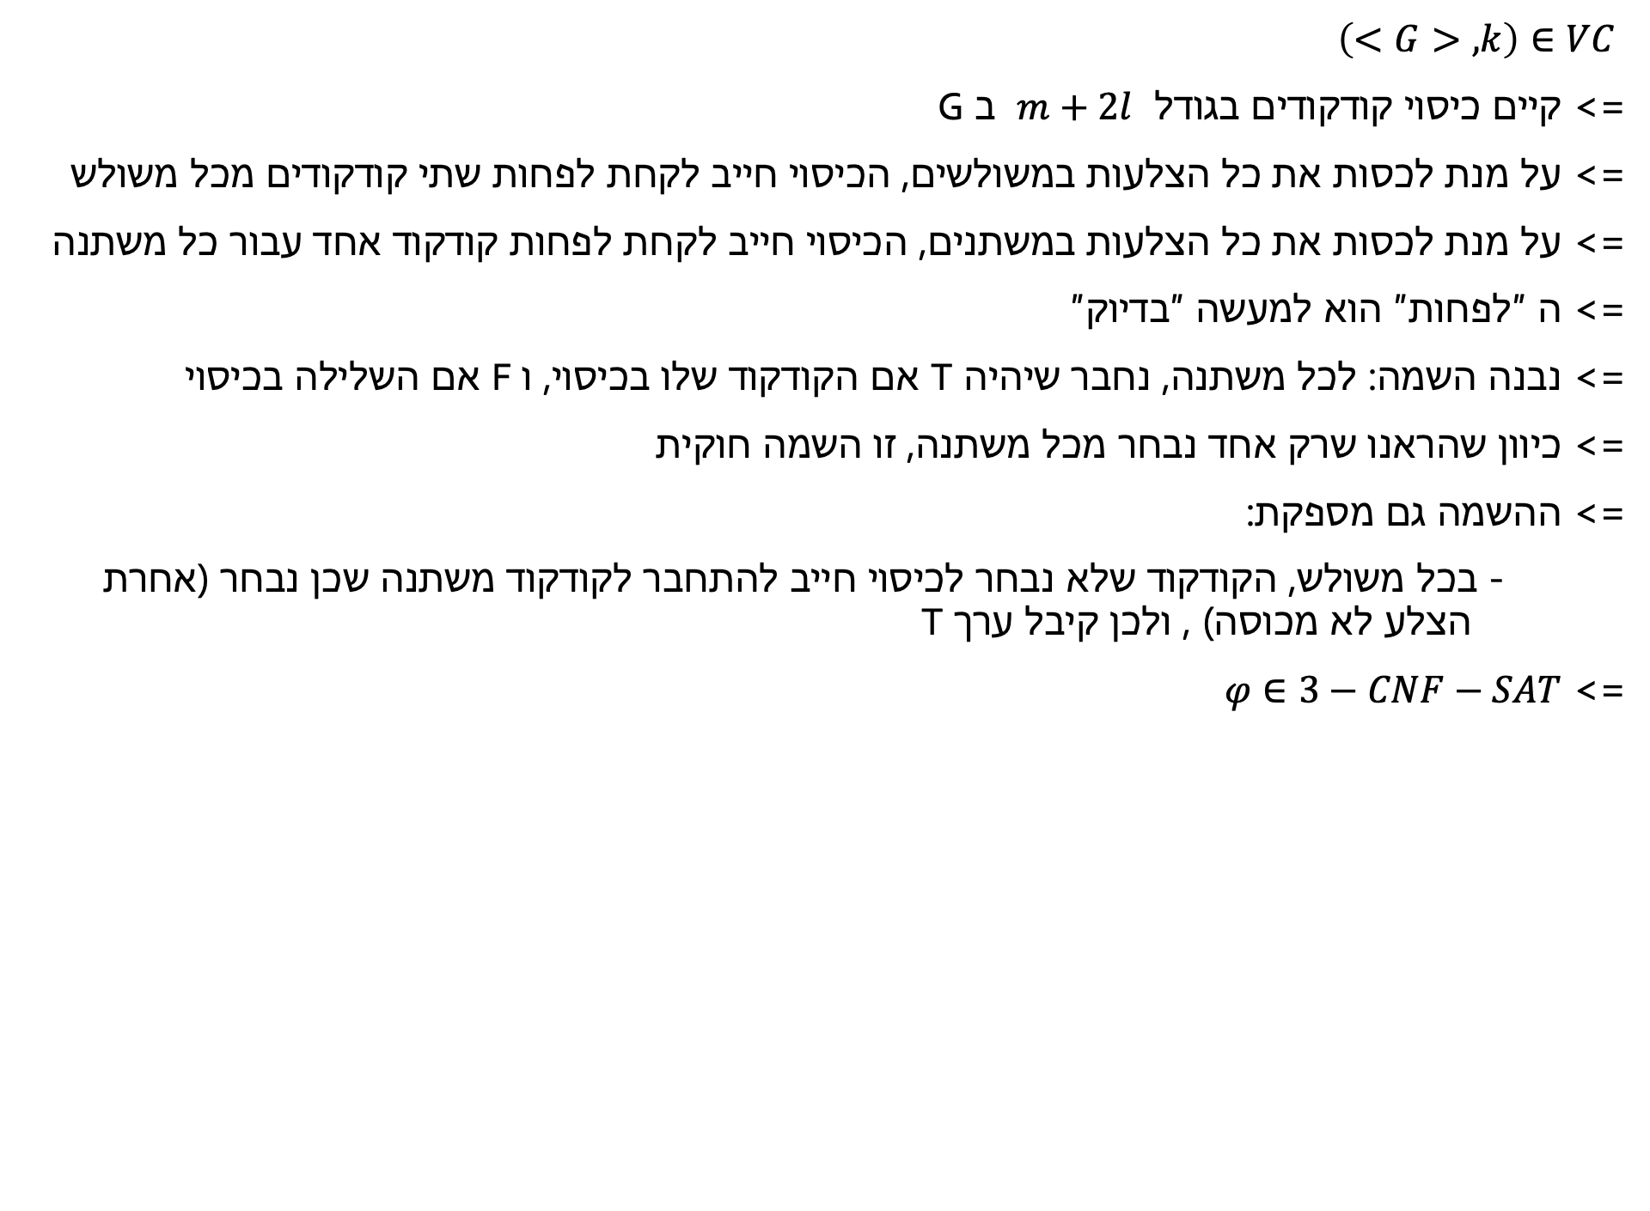
$\left(<G>,k\right)∈VC$
=> קיים כיסוי קודקודים בגודל $m+2l$ ב G
=> על מנת לכסות את כל הצלעות במשולשים, הכיסוי חייב לקחת לפחות שתי קודקודים מכל משולש
=> על מנת לכסות את כל הצלעות במשתנים, הכיסוי חייב לקחת לפחות קודקוד אחד עבור כל משתנה
=> ה ״לפחות״ הוא למעשה ״בדיוק״
=> נבנה השמה: לכל משתנה, נחבר שיהיה T אם הקודקוד שלו בכיסוי, ו F אם השלילה בכיסוי
=> כיוון שהראנו שרק אחד נבחר מכל משתנה, זו השמה חוקית
=> ההשמה גם מספקת:
- בכל משולש, הקודקוד שלא נבחר לכיסוי חייב להתחבר לקודקוד משתנה שכן נבחר (אחרת הצלע לא מכוסה) , ולכן קיבל ערך T
=> $φ∈3−CNF−SAT$

Slide 16
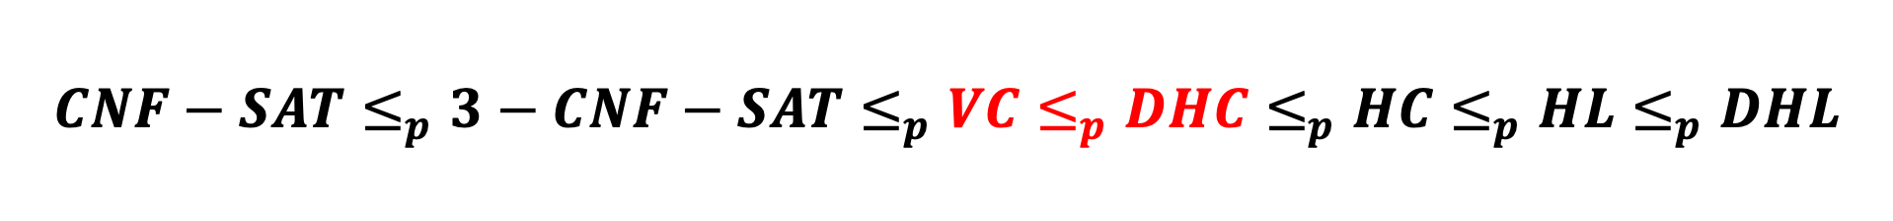
$$CNF−SAT≤_{p}3−CNF−SAT≤_{p}VC≤_{p}DHC≤_{p}HC≤_{p}HL≤_{p}DHL$$
זו רדוקציה מורכבת למדי, אז נוותר אליה כרגע

Slide 17

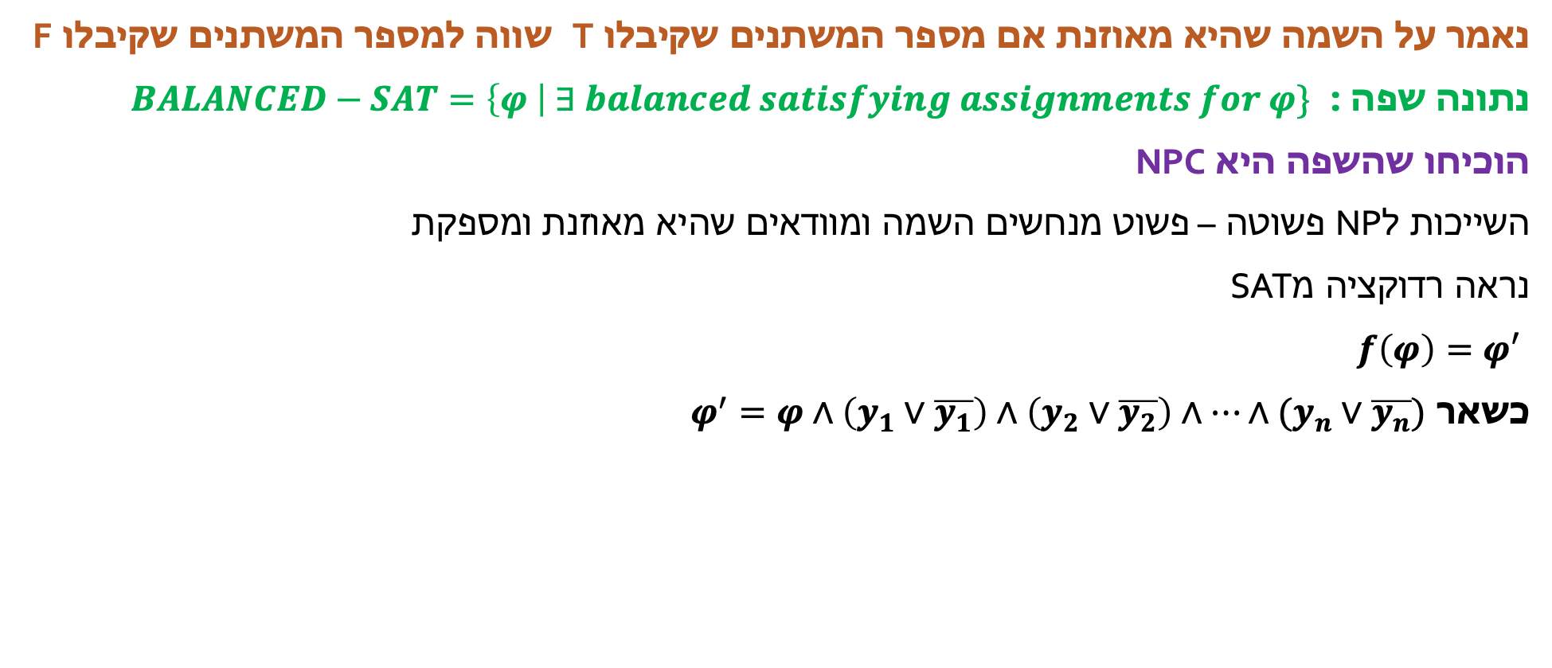
תרגיל
נאמר על השמה שהיא מאוזנת אם מספר המשתנים שקיבלו T שווה למספר המשתנים שקיבלו F
נתונה שפה : $BALANCED−SAT=\left\{φ \right| ∃ balanced satisfying assignments for φ\}$
הוכיחו שהשפה היא NPC
השייכות לNP פשוטה – פשוט מנחשים השמה ומוודאים שהיא מאוזנת ומספקת
נראה רדוקציה מSAT
$f\left(φ\right)=φ′$
כשאר $φ^{′}=φ∧\left(y_{1}∨\overline{y_{1}}\right)∧\left(y_{2}∨\overline{y_{2}}\right)∧…∧(y_{n}∨\overline{y_{n}})$
תקפות:
$φ∈SAT$
=> קיימת השמה מספקת
=> לכל הצבה של ערכים ל y-ים,
נשאר עם השמה מספקת
=> נבחר לכל $y_{i}$ את הערך $\overline{x_{i}}$
=> נקבל השמה מספקת ומאוזנת
$φ^{′}∈BALANCED−SAT$
=> קיימת השמה (בפרט) מספקת
=> היא מספקת בפרט את $φ$

